Slide 1
可能性的大小（2）
R·五年级上册

Slide 2

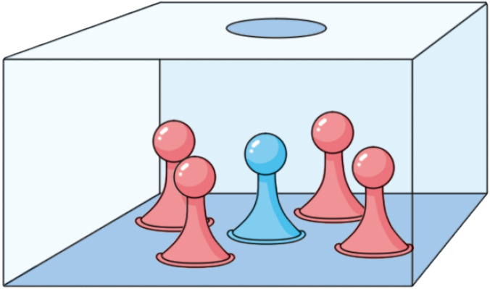
一、揭示课题
通过前面的学习，我们知道了生活中有的事情可能发生，有的事情不可能发生，事情发生的可能性也有大有小。

Slide 3
二、自主练习，巩固拓展
里面有
两种颜色的小球
这里有一个盒子，里面有红、黄两种颜色的小球如果从里面摸球的话，猜一猜摸到哪种颜色的球的可能性大。

Slide 4

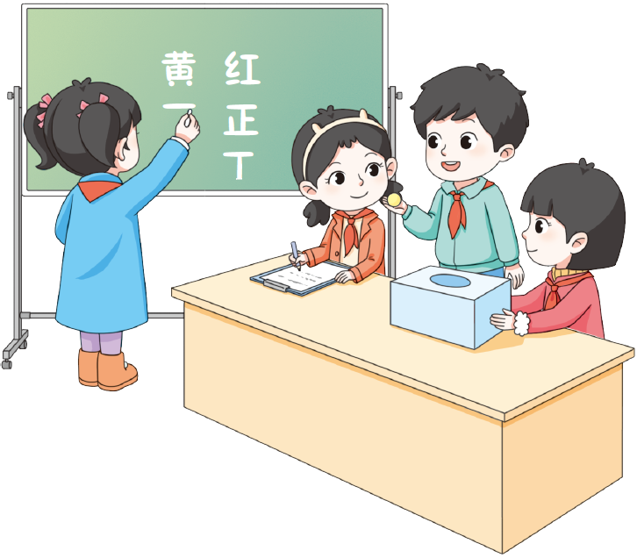
二、自主练习，巩固拓展
小组活动：在装有红、黄两种颜色小球的盒子里摸球(小球除颜色外完全一样)，每个小组的盒子里装的球都一样。每次摸出一个球，记录下颜色，再放回去摇匀，重复20次。
里面有
两种颜色的小球

Slide 5
二、自主练习，巩固拓展
试验要求：
（1）小组成员分工合作。
（2）每次摸球前要将盒子里的球摇匀。
（3）每次摸出一个球，再放回去，重复20次。
（4）每摸出一个球后记录下它的颜色，可以用画“正”字的方法来记录。
里面有
颜色 | 记录 | 次数
红 | 正正正 | 15
黄 | 正 | 5
两种颜色的小球

Slide 6
二、自主练习，巩固拓展

Slide 7
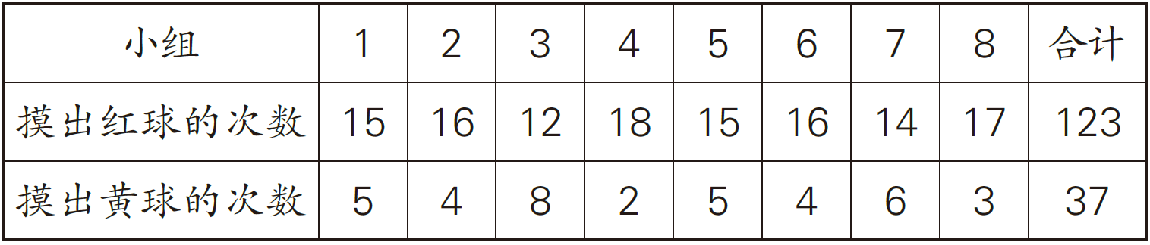
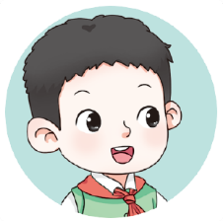

二、自主练习，巩固拓展
下面是八个小组的统计情况。
盒子里可能是红球多还是黄球多？
摸出红球的次数比黄球多得多，我推测盒子里红球多。
根据试验数据进行推测是好方法。

Slide 8
二、自主练习，巩固拓展
→数量多→被摸出的可能性大
→数量少→被摸出的可能性小
易错点：哪种球被摸到的次数多，说明这种球的数量可能多一些，但不是一定多。

Slide 9
二、自主练习，巩固拓展
思考：
（1）如果再摸一次，摸出哪种颜色的球的可能性大？
（2）如果继续摸下去，结果是不是一定摸出红色球？
（3）如果要使摸出的黄色球的可能性大，可以怎么办？
17个
3个

Slide 10
二、自主练习，巩固拓展
事件发生的可能性大小与参加的个体数量的多少有关：
个体在总数中所占数量越多，出现的可能性就越大；
个体在总数中所占数量越少，出现的可能性就越小。
17个
3个

Slide 11
三、实践应用，反馈提升
【教材P101 做一做】
某小组在装有红、蓝、黄三种颜色小球的盒子里按照例 3的方式摸球，下面是他们记录的结果。根据表格中的信息，你能作出怎样的推测？
1.
颜色 | 红 | 蓝 | 黄
次数 | 129 | 35 | 36
答：我推测盒子里红球多，黄球和蓝球少。

Slide 12
小亮认为：摸出黄球的次数比摸出蓝球的次数多，所以盒子里的黄球比蓝球多。你认为他的判断正确吗？为什么？
颜色 | 红 | 蓝 | 黄
次数 | 129 | 35 | 36
我认为小亮的判断不正确，因为摸出蓝球的次数与摸出黄球的次数差不多，不能推断出哪种颜色的球多。（合理即可）

Slide 13
2. 给 表面涂上红、蓝两种颜色，要使掷出红色面朝上的可能性比蓝色面大，可以怎么涂？
【教材P106 练习二十 第3题】
答：5红面1蓝面或 4红面2蓝面。

Slide 14
状元成才路
3.把10张数字卡片放入纸袋，随意摸一张，要使摸出数字“1”的可能性最大，摸出数字“5”的可能性最小，摸出数字“3”和“7”的可能性一样大，卡片上的数字可以怎样填？请你填一填。
【教材P103 练习十九 第8题】
1
1
1
1
1
3
3
7
7
5
答案不唯一

Slide 15

四、课堂小结
通过这节课的学习，你有什么收获？

Slide 16


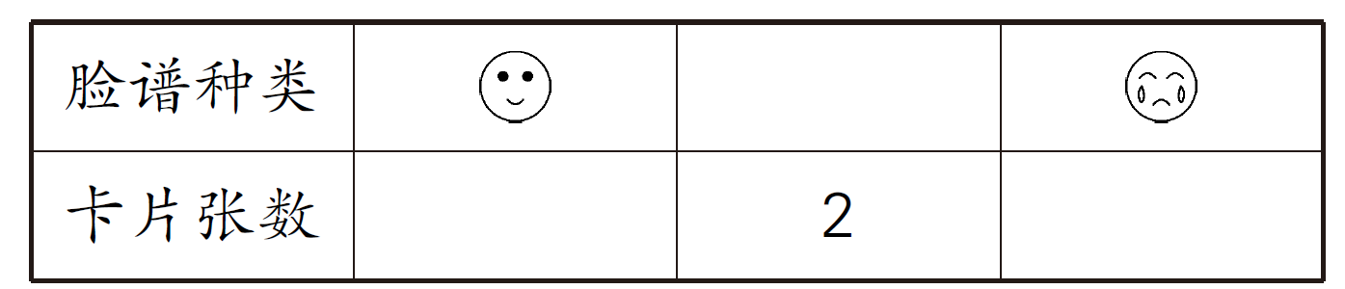
备选练习
一、小明和弟弟要做8张脸谱卡片（有3种表情）。要使抽到 的可能性最小，可能会抽到 。
1.请把下面的表格补充完整。
【选自《创优作业100分》】
5
1

Slide 17
备选练习
一、小明和弟弟要做8张脸谱卡片（有3种表情）。要使抽到 的可能性最小，可能会抽到 。
2.把上面的卡片全部装在盒子里摇匀，如果从中任意抽一张，最可能抽到的是什么？
【选自《创优作业100分》】
最可能抽到的是

Slide 18
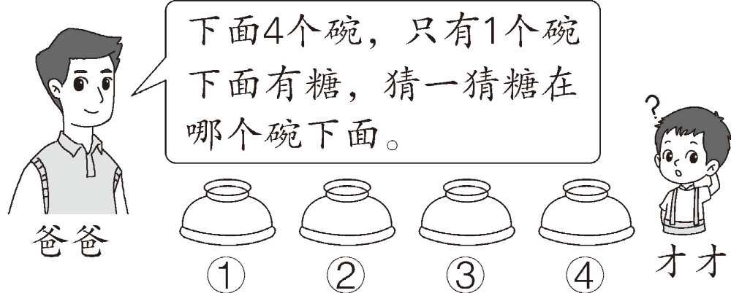
二、才才猜对的可能性大，还是猜错的可能性大？
【选自《创优作业100分》】
猜错的可能性大。

Slide 19
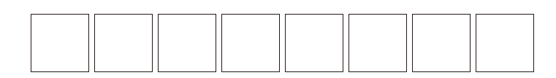
三、把8张大小相同的数字卡片放入纸袋，随意摸一张，摸出数字“7”的可能性最大，摸出数字“4”的可能性最小，如果8张数字卡片上只有3种数字，则“7”至少有（ ）张，请你填出其中的一种方法。
4
【选自《创优作业100分》】
7
7
7
7
5
5
5
4
填法不唯一

